Slide 1
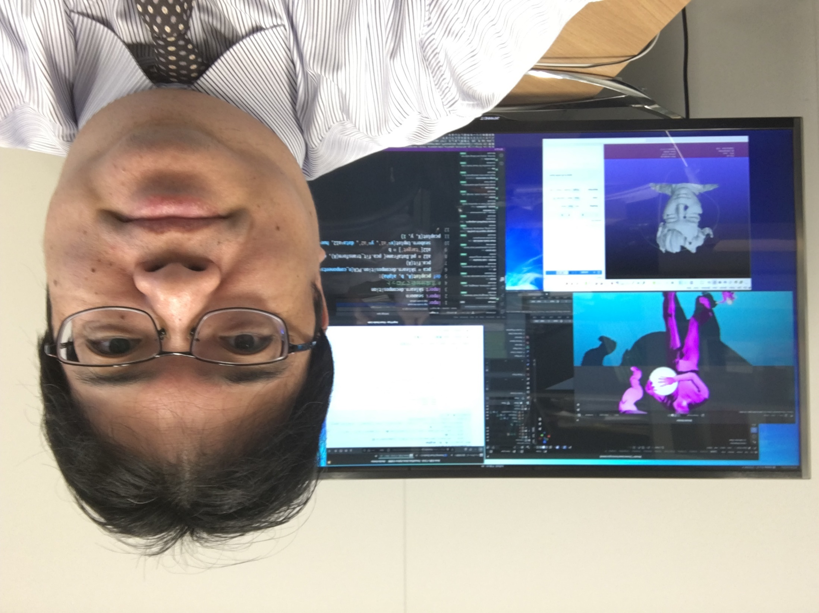

pi-16. Javaプログラミングにおける設計手法とエラー処理
トピックス：プログラムの設計レシピ，種々のエラー，プログラムのテスト，アサーション，例外処理
URL: https://www.kkaneko.jp/pro/pi/index.html
（Java の基本，スライド資料とプログラム例）
金子邦彦

Slide 2
今回の内容
プログラム設計レシピでは，プログラムの作成を，①分析，②仕様，③例，④作成，⑤テストの５段階に分ける
「必ず成立しているはずのこと」を書いたものがアサーションである．Javaでは次のように書く．アサーションは論理的エラーの発見に役立つ
  「x >= 0」がアサーション，
  error, x < 0 in area() がメッセージ
例外処理とは，不測の事態における処理

Slide 3
アウトライン
番号 | 項目
 | 復習
16-1 | プログラムの設計レシピ
16-2 | 種々のエラーとプログラムのテスト
16-3 | アサーション
16-4 | 例外処理
各自、資料を読み返したり、課題に取り組んだりも行う
この授業では、Java を用いて基礎を学び、マスターする

Slide 4
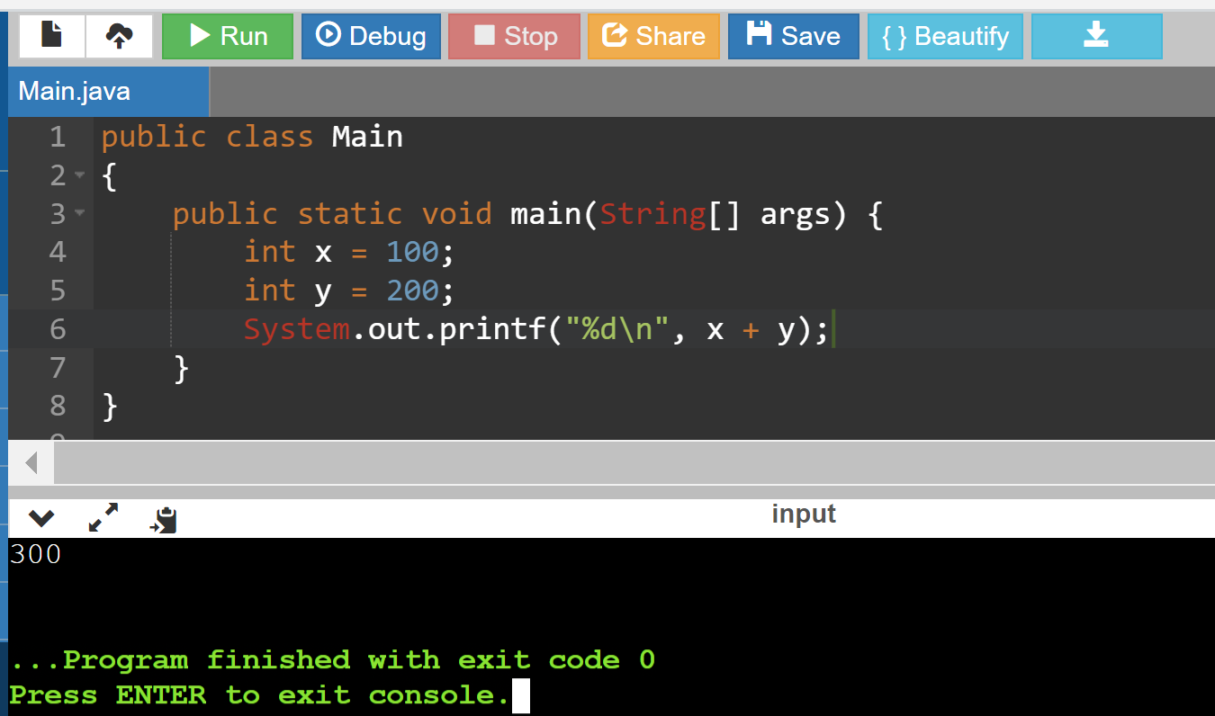
Java などのプログラミング言語の体験，演習ができるオンラインサービス
http://www.pythontutor.com/
GDB online
オンラインなので、「秘密にしたいプログラム」を
扱うには十分な注意が必要

Slide 5
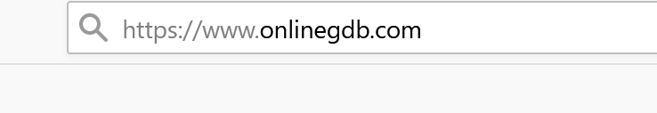
GDB online で Java を動かす手順
① ウェブブラウザを起動する
② 次の URL を開く
https://www.onlinegdb.com

Slide 6
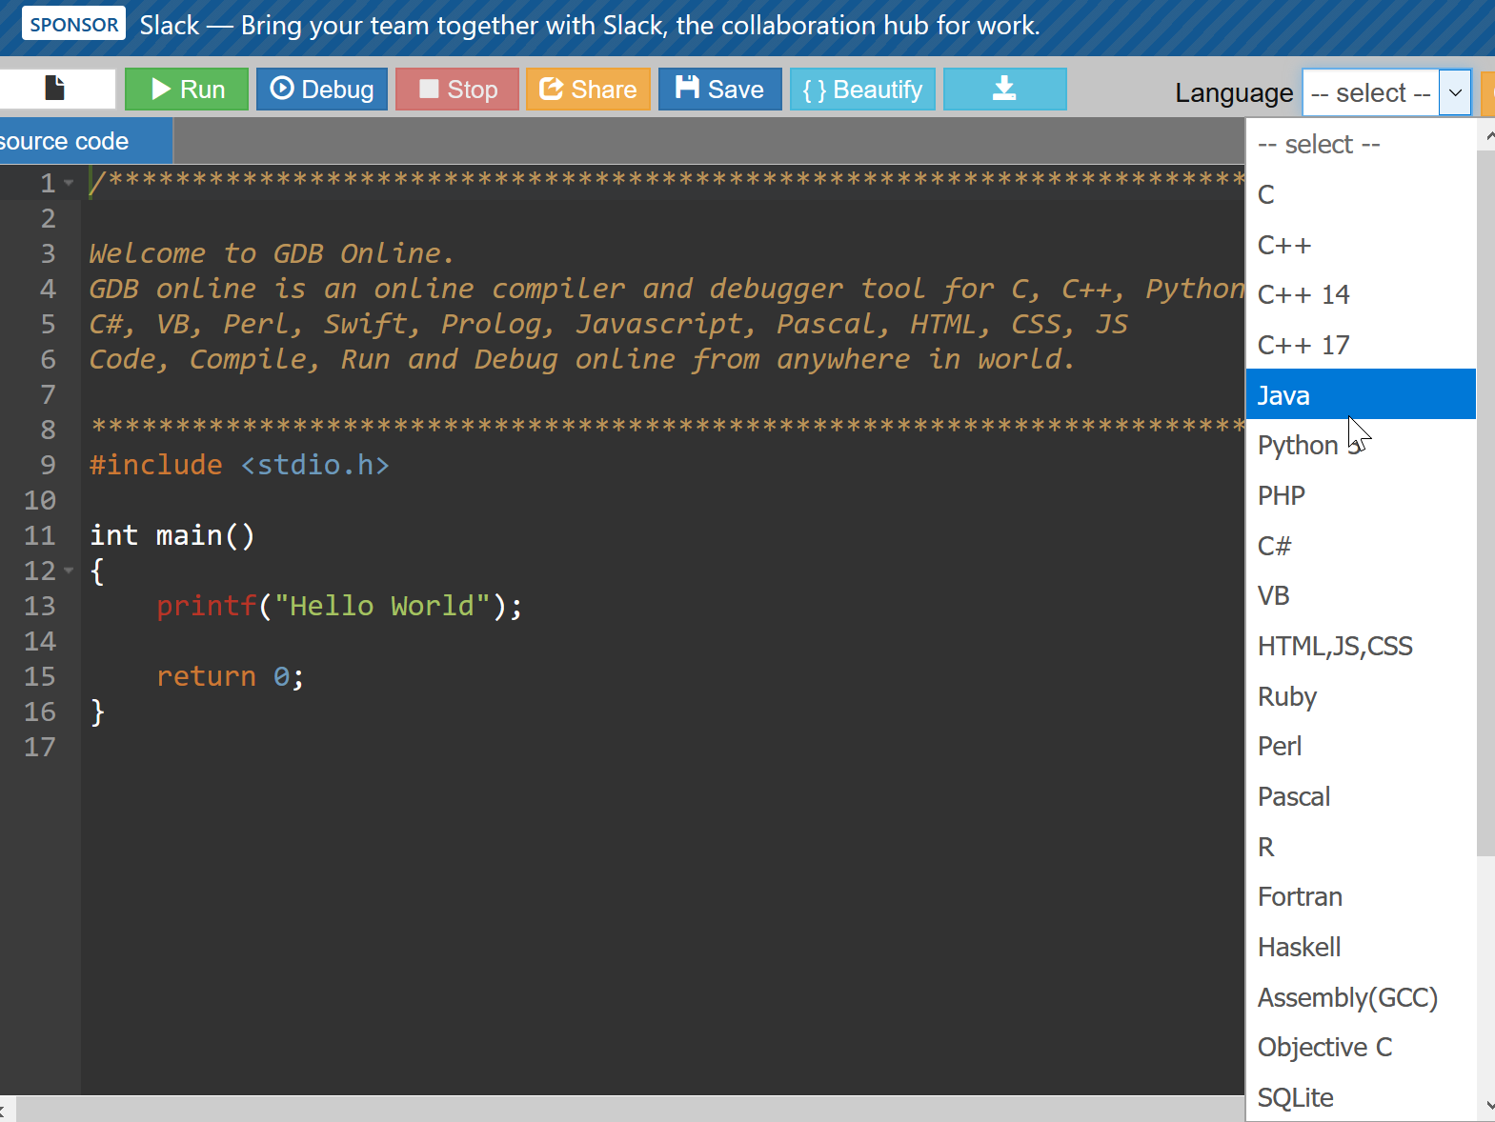
③ 「Language」のところで，「Java」を選ぶ

Slide 7
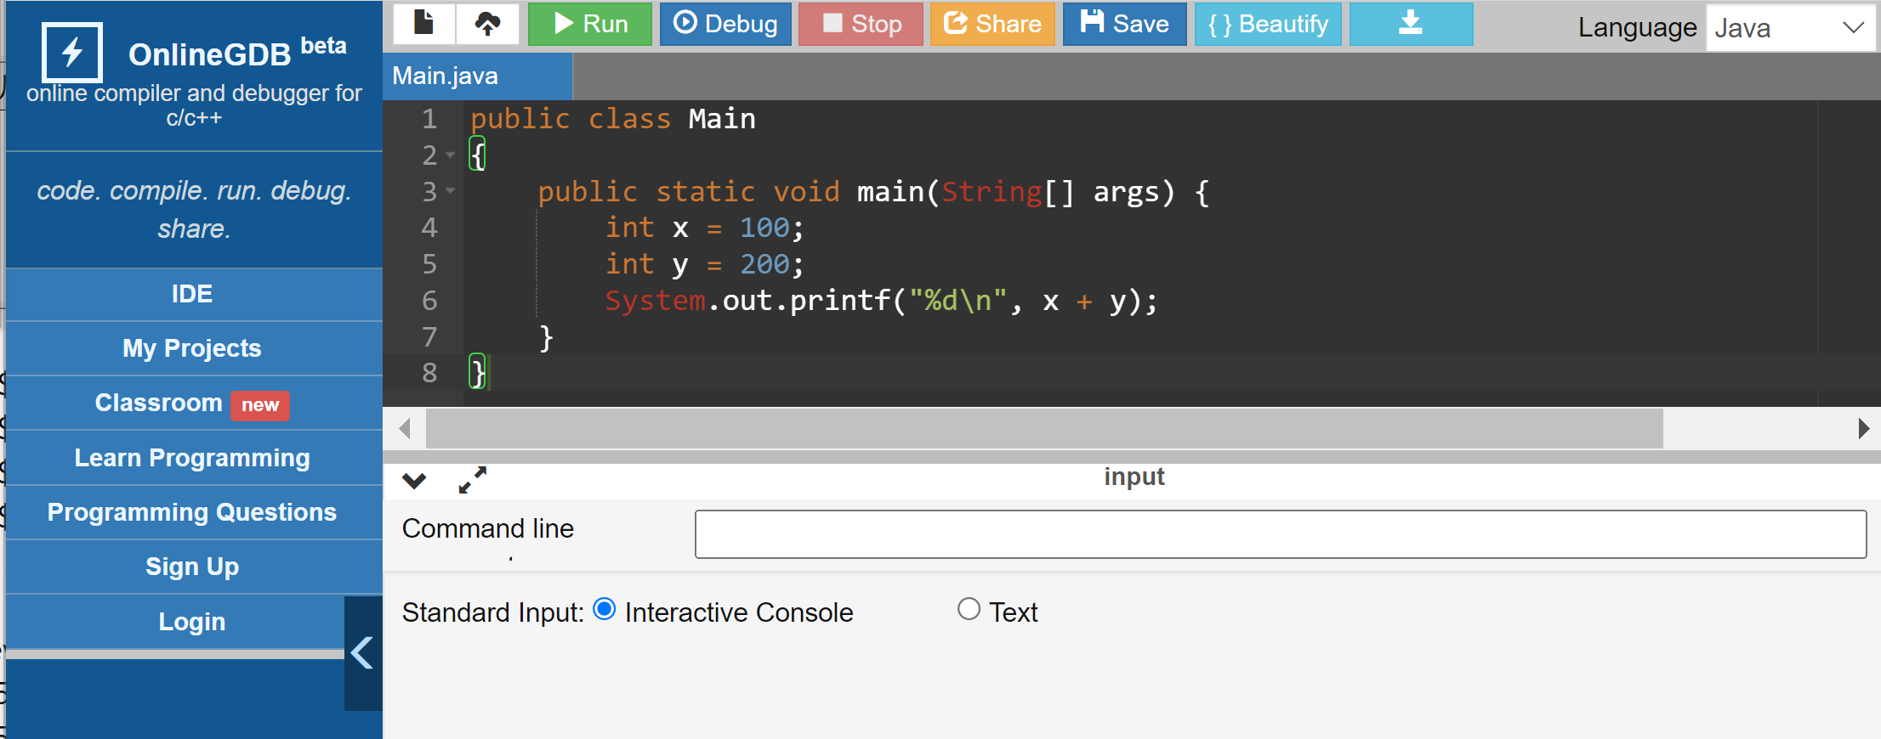
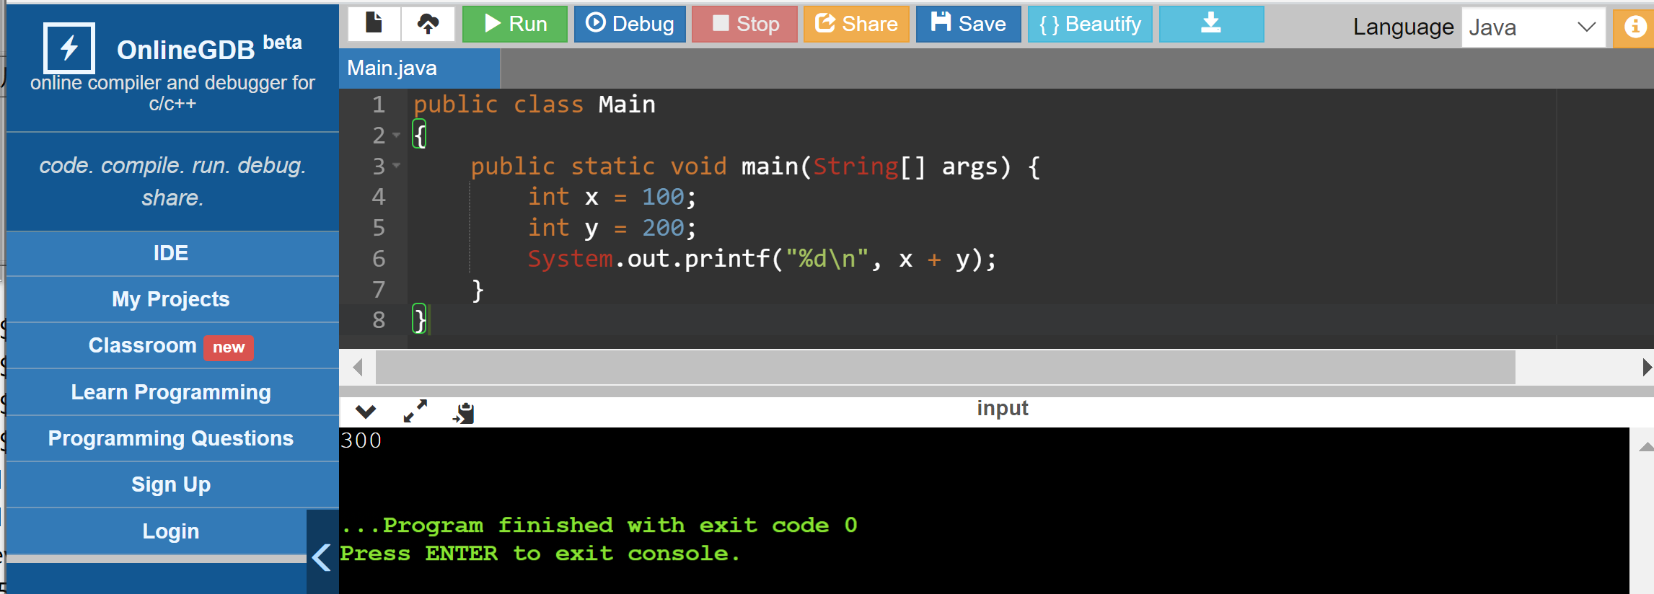
④ ソースコードを入れる
⑤ 実行．実行結果を確認
「Run」をクリック．

Slide 8
16-1. プログラムの設計レシピ

Slide 9
リングの面積
リング Ring クラスのオブジェクト
属性は，外径 r2, 内径 r1
面積 area メソッド
(this.r2 * this.r2 - this.r1 * this.r1) * 3.14
ｒ₁
ｒ₂

Slide 10

演習
資料：11 ～ 12
【トピックス】
  プログラムの設計レシピ

Slide 11
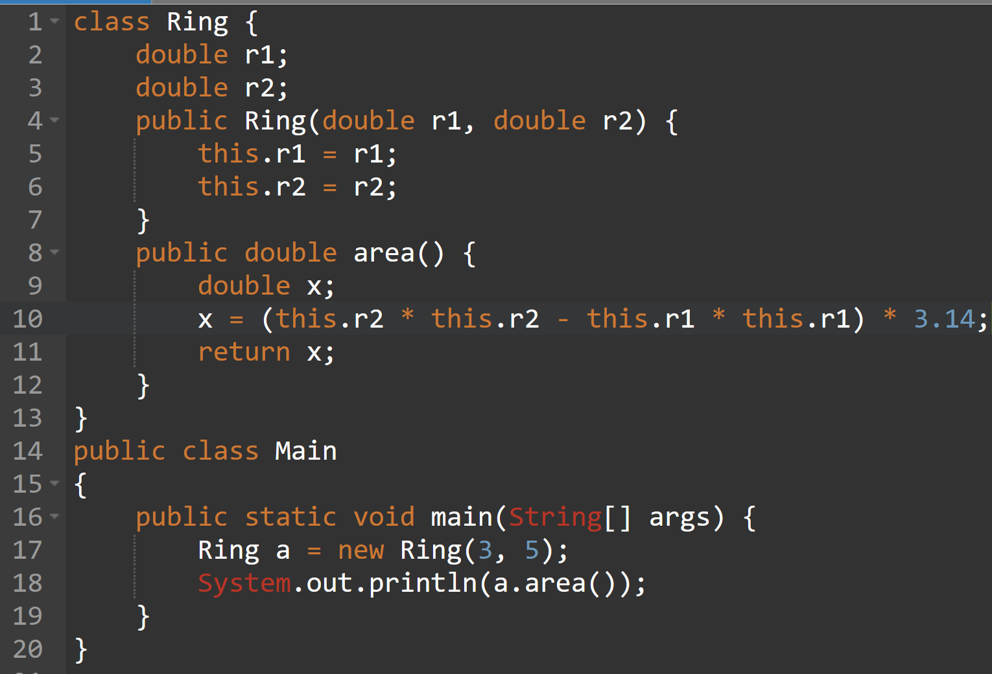
① プログラム

Slide 12
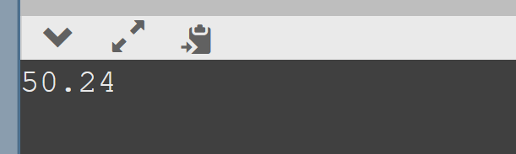
② 実行し結果を確認

Slide 13
プログラム設計レシピ
プログラムを設計するときに，考えておいた方がよいこと，実行した方がよいことをリストアップしたもの

Slide 14
プログラム設計レシピ
① 分析
② 仕様
③ 例
④ テスト
プログラムの設計段階で考えた方がよいこと
プログラムが設計通りに動くかを確かめる

Slide 15
リングの面積
リング Ring クラスのオブジェクト
属性は，外径 r2, 内径 r1
面積 area メソッド
ｒ₁
ｒ₂

Slide 16
① 分析
メソッド area
その入力 なし ・・・オブジェクトの属性
だけで足りる
その出力 数値１つ ・・・求まった面積
※ 必要なメソッドそれぞれについて，入力と出力を考える

Slide 17
② 仕様
メソッド area
r1 を内径，r2 を外径とするリングの面積
メソッドの性能，機能の条件を考える
ｒ₁
ｒ₂

Slide 18
③ 例
メソッド area
r1 = 3，r2 = 5 のとき，50.24 が求まる
どのようなときに，どのような出力が出てほしいか
ｒ₁
ｒ₂

Slide 19
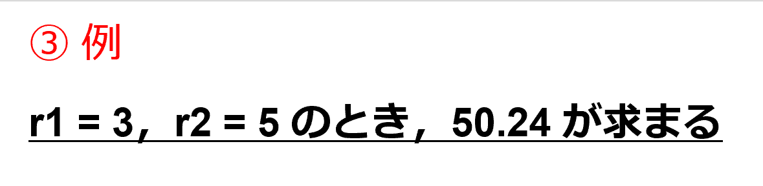
「③ 例」があることの効果
例があれば，プログラムが書きやすくなる
例があれば，他の人がプログラムを見たとき，理解しやすくなる
例は，テストの実施に利用
Notes:
to this end このために

Slide 20
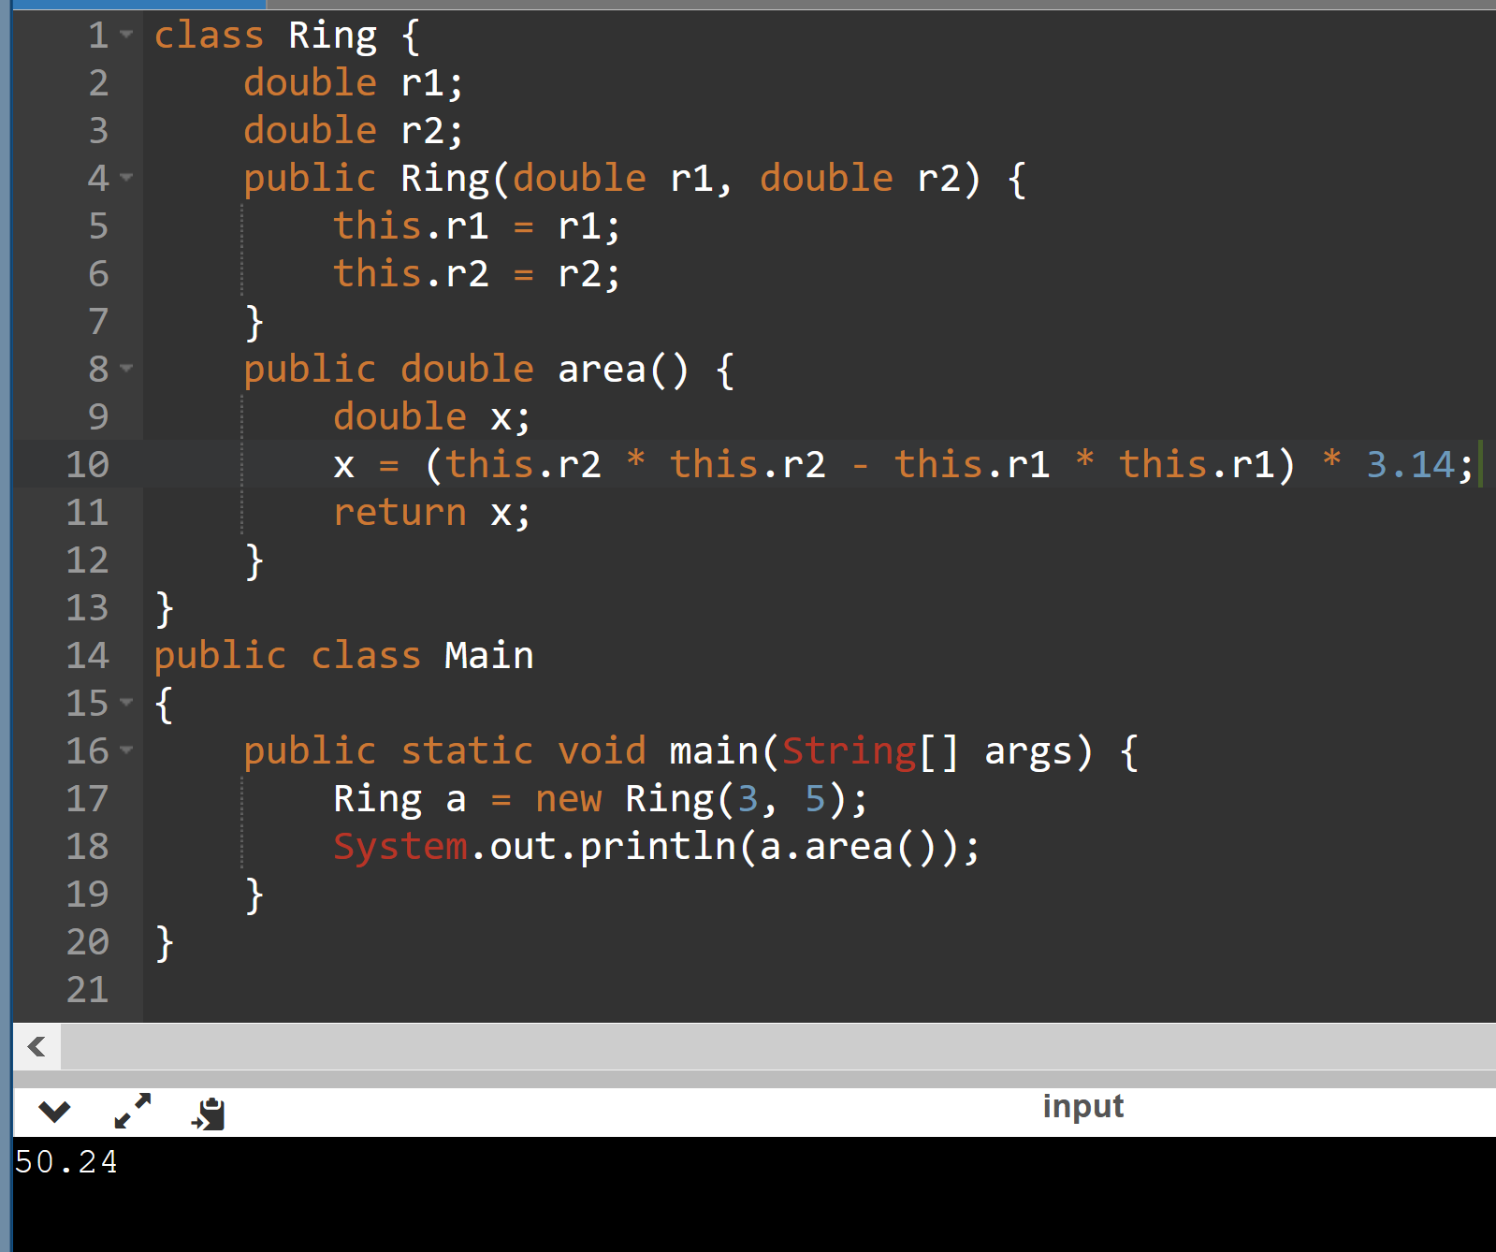
④ テスト
この通りの結果が得られることを
確かめる
Ring a = new Ring(3, 5);

Slide 21
プログラム設計レシピ
① 分析 名前付け，入力と出力を明らかに
② 仕様 性能機能の条件
③ 例 どのようなときに，どのような出力か
④ テスト プログラムが設計通りに動くか確認

Slide 22

プログラム設計レシピ
① 分析 名前付け，入力と出力を明らかに
名前：area，入力：なし，出力：数値１つ
② 仕様 性能機能の条件
r1 を内径，r2 を外径とするリングの面積
③ 例 どのようなときに，どのような出力か
r1 = 3，r2 = 5 のとき，50.24 が求まる
④ テスト プログラムが設計通りに動くか
テスト用プログラム

Slide 23
16-2. 種々のエラーとプログラムのテスト

Slide 24
エラーの種類
① 構文エラー(Syntax Errors)
  言語の書式に合っていない場合
② 実行エラー(Run-time Errors)
  プログラムが出力を出さない場合
③ 論理的エラー(Logical Errors)
  出てきた出力が，仕様（性能機能の条件）に合致しない場合
Notes:
(f 5 8)は，定義された引数の数と異なる数の引数が与えられている．

Slide 25
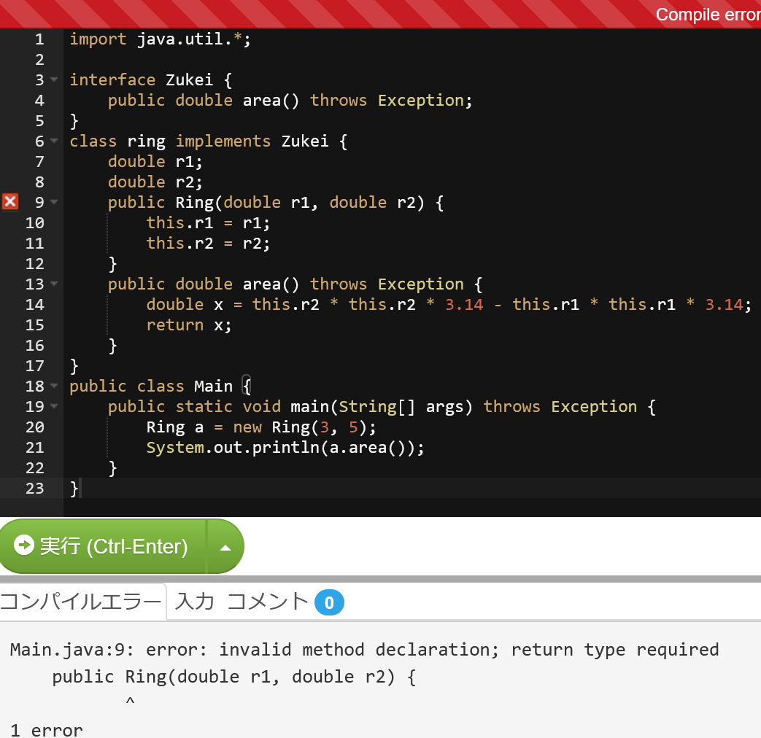
① 構文エラー
スペルミスで，プログラムが実行できない
Notes:
(f 5 8)は，定義された引数の数と異なる数の引数が与えられている．

Slide 26
実行エラーを含むプログラム
class Ring {
double r1;
double r2;
public Ring(double r1, double r2) {
this.r1 = r1;
this.r2 = r2;
}
public double area() {
double x;
x = (this.r2 * this.r2 - this.r1 * this.r1) / 0;
return x;
}
}
public class Main
{
public static void main(String[] args) {
Ring a = new Ring(3, 5);
System.out.println(a.area());
}
}

Slide 27
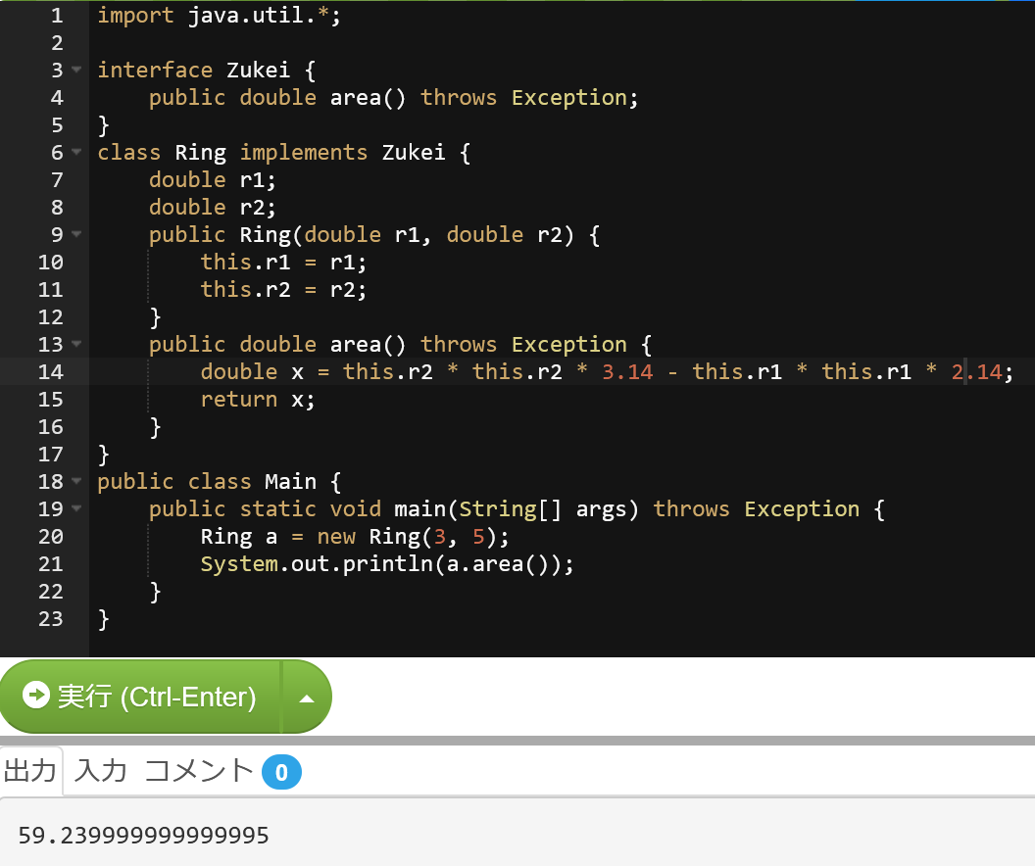
③ 論理的エラー
スペルミスで，おかしな答えが出ている
Notes:
(f 5 8)は，定義された引数の数と異なる数の引数が与えられている．

Slide 28
エラーの種類ごとに発見方法が異なる
① 構文エラー(Syntax Errors)
  言語の書式に合っていない場合
プログラムを実行させようとすると，実行できず，エラーメッセージが出る
② 実行エラー(Run-time Errors)
  プログラムが出力を出さない場合
プログラムを実際に実行させる．そしてエラーメッセージが出たり，プログラムが「止まっている」ように見えたりする
③ 論理的エラー(Logical Errors)
  出てきた出力が，仕様に合致しない場合
プログラムを実際に実行させる．そしてテストする
Notes:
(f 5 8)は，定義された引数の数と異なる数の引数が与えられている．

Slide 29
分野の知識(Domain Knowledge)
プログラムを定義するには，プログラムをし ようとする領域の知識（分野の知識）が必要．
  音楽，交通工学，生物学，芸術 ・・・ など
  プログラムしたい領域の用語，知識の理解が必要
「対象分野に応じてプログラム言語自体を発明する，設計する」という考え方も（興味のある人は「Domain Specific Language」という言葉で調べてみること）
コンピュータ言語のみにとらわれず，対象分野のしっかりとした基礎の理解が不可欠．
Notes:
imperative 避けられない （命令法）

Slide 30
16-3. アサーション

Slide 31
アサーション
「必ず成立しているはずのこと」を書いたものがアサーションである．Javaでは次のように書く．アサーションは論理的エラーの発見に役立つ
  「x >= 0」がアサーション，
  error, x < 0 in area() がメッセージ

Slide 32
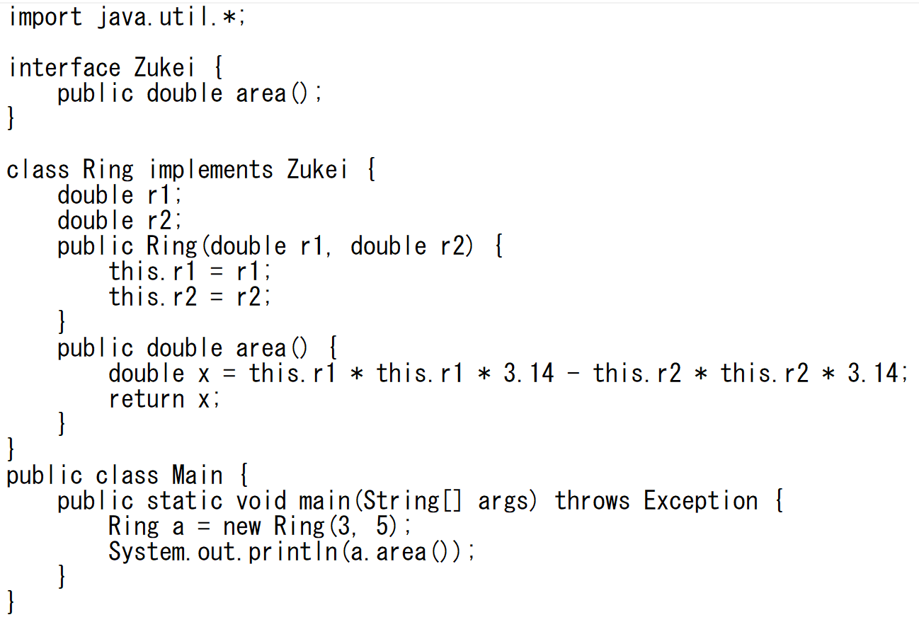
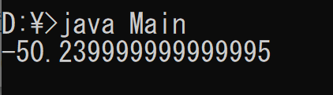
アサーションをエラーの発見に役立てる
間違い（エラー）を含む式
アサーションがない場合，
論理的エラーを見逃しそう
実行結果の例

Slide 33
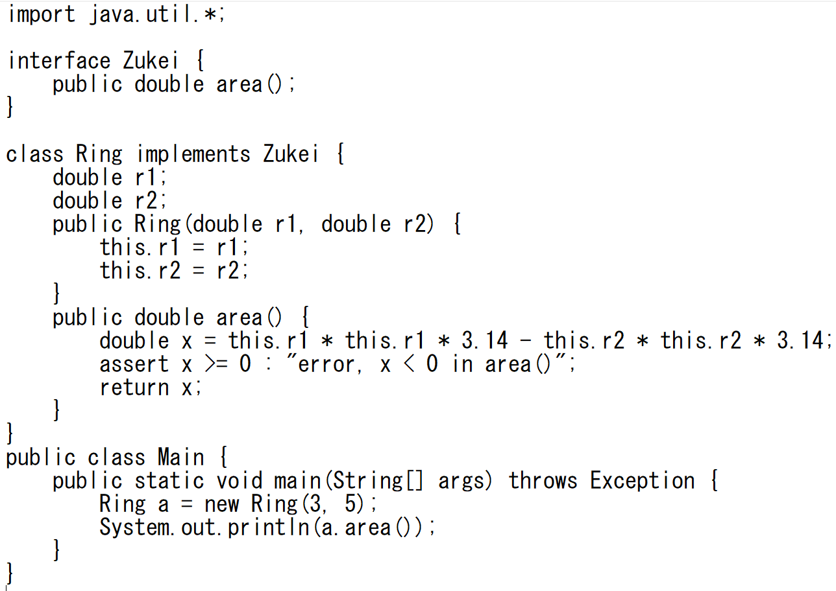
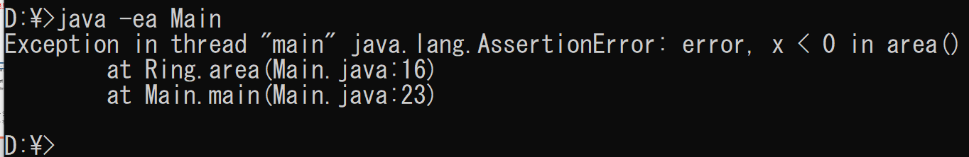
アサーションをエラーの発見に役立てる
assert x >= 0 : "error, x < 0 in area()";
アサーションの機能により
エラーメッセージが出る
実行結果の例

Slide 34
アサーションの機能は Java Tutor, GDB online, Paiza.io で動かすのが難しいので，前ページの実演のみ（演習なし）

Slide 35
16-4. 例外処理

Slide 36
例外処理
例外処理とは，不測の事態における処理
不測の事態（例外）の例
まさか「ファイルが無い」とは
まさか「プログラム中にバグがある」とは
まさか「半径が負の数に設定されている」とは
まさか「アサーションが成立しない」とは
例外処理の例
「ファイルを準備するように」とメッセージを出して処理を再開
「正しい値を設定するように」とメッセージを出して処理を終了

Slide 37
例外の発生
例外処理

Slide 38
Java での例外処理
throws Exception
メソッド内で例外が発生する可能性があること
throw new Exception
例外の発生
try { … } catch( … ) { … }
例外処理

Slide 39
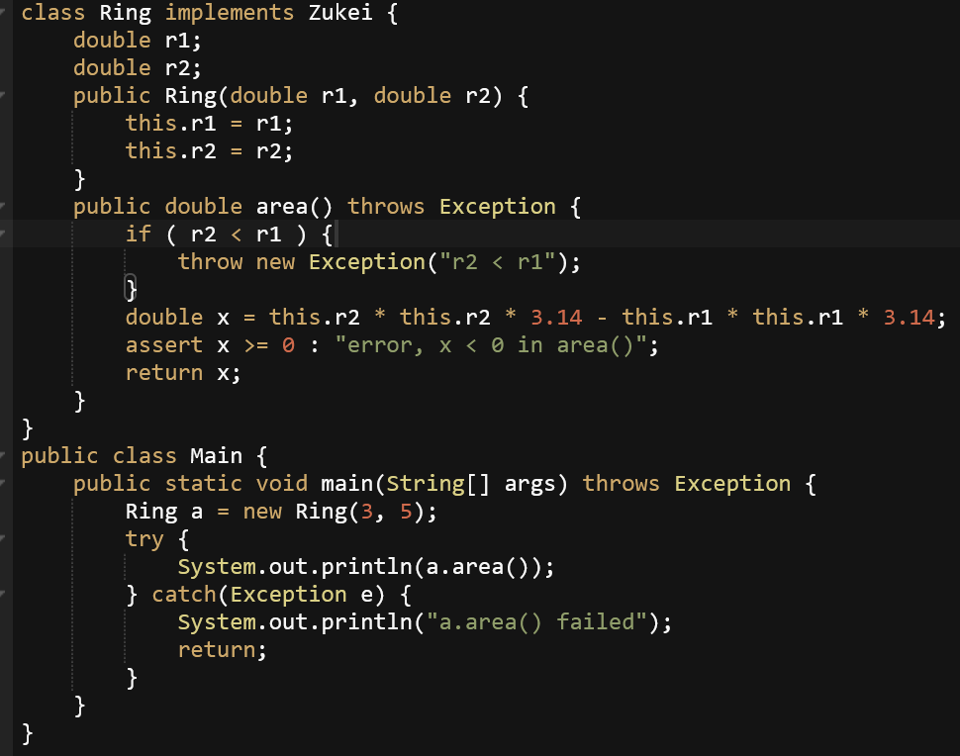
throws Exception
「area メソッド内で，例外の発生がありえる」と宣言（コンピュータに教える）
r2 < r1 は想定外なので，
例外を発生させる
例外処理

Slide 40
Java での例外処理の書き方
try {
処理
} catch(Exception e) {
例外処理
}
＜処理＞で例外が発生したときの
例外処理ができるようになる
※ 「Exception」のところは，
例外の種類を細かく指定することも可能

Slide 41
16-1
class Ring {
double r1;
double r2;
public Ring(double r1, double r2) {
this.r1 = r1;
this.r2 = r2;
}
public double area() {
double x;
x = (this.r2 * this.r2 - this.r1 * this.r1) * 3.14;
return x;
}
}
public class Main
{
public static void main(String[] args) {
Ring a = new Ring(3, 5);
System.out.println(a.area());
}
}

Slide 42
16-2 実行エラーを含むプログラム
class Ring {
double r1;
double r2;
public Ring(double r1, double r2) {
this.r1 = r1;
this.r2 = r2;
}
public double area() {
double x;
x = (this.r2 * this.r2 - this.r1 * this.r1) / 0;
return x;
}
}
public class Main
{
public static void main(String[] args) {
Ring a = new Ring(3, 5);
System.out.println(a.area());
}
}

Slide 43
関連ページ
Java プログラミング入門
GDB online を使用
https://www.kkaneko.jp/pro/ji/index.html
Java の基本
Java Tutor, GDB online を使用
https://www.kkaneko.jp/pro/pi/index.html
Java プログラム例
https://www.kkaneko.jp/pro/java/index.html

